Slide 1

Logo/Company
能量守恒原理及其应用探究
Exploration of the Principle of Energy Conservation and Its Applications
汇报人：尤小优
2025.08.19
Notes:
Generate By BIYOO ChatPPT.
HomePage：www.chat-ppt.com
AIGC 2025/8/19 17:26:50
[AI生成内容仅供参考，请注意甄别准确性]

Slide 2
01
能量守恒定律基础
02
能量转换与传递机制
目录
03
能量守恒的工程应用
CONTENTS
04
能量守恒实验演示
05
课程总结与未来展望
Notes:
Generate By BIYOO ChatPPT.
HomePage：www.chat-ppt.com
AIGC 2025/8/19 17:26:50
[AI生成内容仅供参考，请注意甄别准确性]

Slide 3
能量守恒定律基础
01
Fundamentals of the Law of Conservation of Energy
Notes:
Generate By BIYOO ChatPPT.
HomePage：www.chat-ppt.com
AIGC 2025/8/19 17:26:50
[AI生成内容仅供参考，请注意甄别准确性]

Slide 4
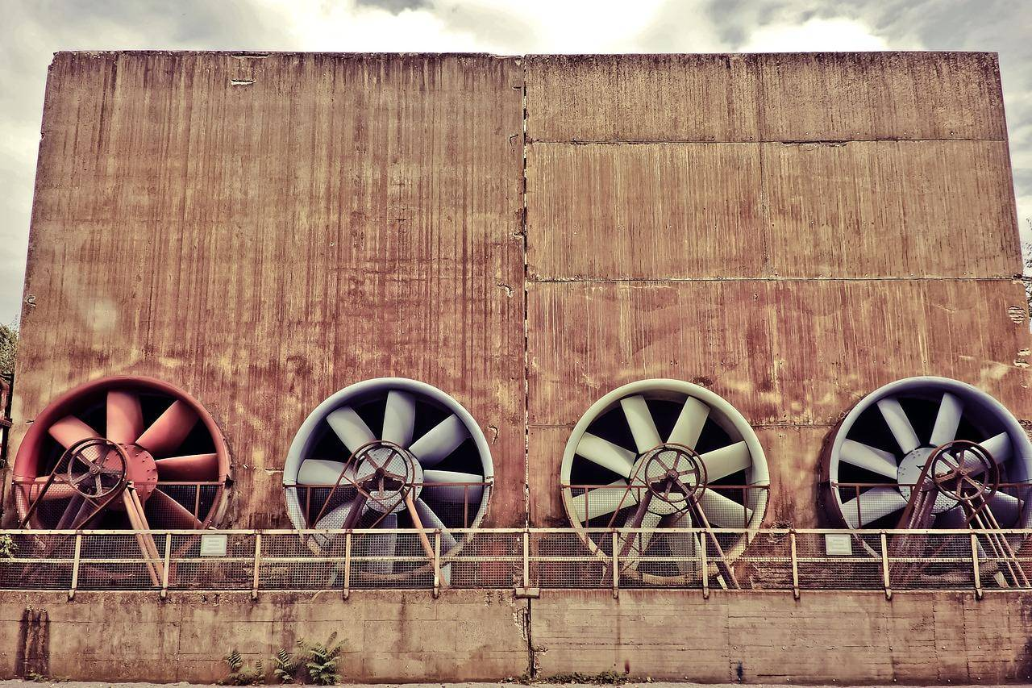
定律定义与意义
1.守恒定律基石
能量守恒定律是物理学基石之一，指出能量不能创造或消灭，只能转换或传递。如水电站将水能转为电能，遵循此定律，确保了能量利用的科学性。
2.科学验证广泛
从爱因斯坦的质能方程E=mc²到太阳能转化为化学能的光合作用，无数实验数据验证了能量守恒定律，促进了物理学、化学等多领域发展。
3.指导技术创新
能量守恒原理指导了高效能源转换技术的研发，如锂离子电池能量密度提升，减少能耗同时提升设备续航能力，推动可持续发展，实现共赢。
Notes:
Generate By BIYOO ChatPPT.
HomePage：www.chat-ppt.com
AIGC 2025/8/19 17:26:50
[AI生成内容仅供参考，请注意甄别准确性]

Slide 5
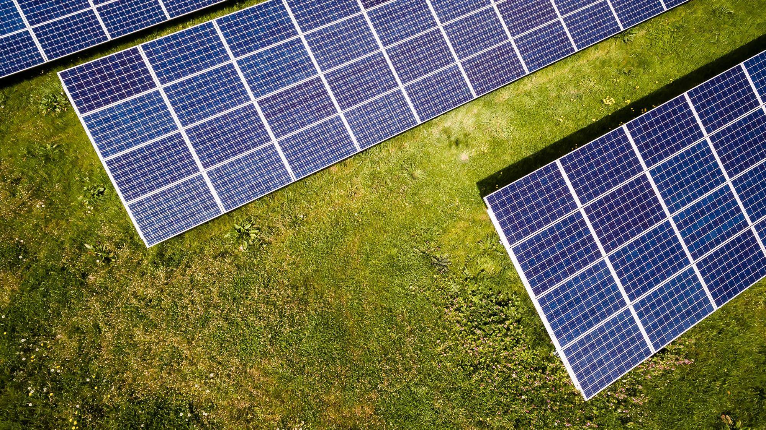
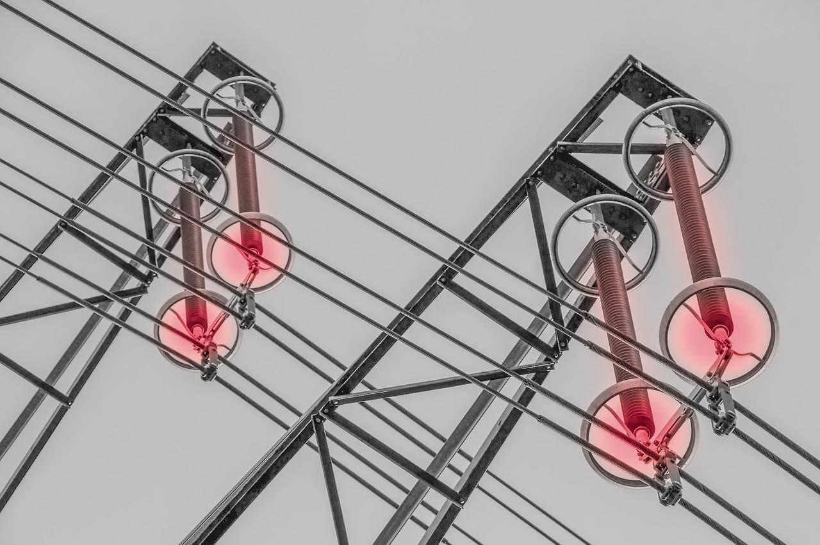
Different forms of energy
能量的不同形态
1.机械能实例分析
机械能包括动能和势能，如水电站利用水流势能发电，年发电量可达数百亿千瓦时，转化过程中机械能守恒。
2.热能转化效率
汽车发动机将燃料化学能转为热能驱动，热能再转为机械能，热效率约30%-40%，显示能量形态转化的效率。
3.化学能储能应用
锂离子电池通过化学反应储存化学能，能量密度高达200-265Wh/kg，用于电动汽车，体现能量守恒在储能中的应用。
4.能量转化共赢
太阳能板将光能转为电能，剩余热能可回收用于供暖，提高综合能效，展现能量守恒原理在系统中的综合应用潜力。
Notes:
Generate By BIYOO ChatPPT.
HomePage：www.chat-ppt.com
AIGC 2025/8/19 17:26:50
[AI生成内容仅供参考，请注意甄别准确性]

Slide 6
能量守恒定律基础:日常应用举例
家电能耗平衡
汽车燃油能量转换
家电使用时，电能转换为热能、光能等，总量守恒。如LED灯，90%电能转为光能，减少热能损耗，节能高效，体现能量守恒原理应用。
电动车续航管理
汽车行驶中，燃油化学能转化为机械能，遵循能量守恒。据统计，汽油燃烧释放能量约44MJ/kg，高效发动机转换率可达35%，推动汽车前进。
电动车电池储能有限，行驶中电能转化为动能，通过能量回收系统，刹车时动能转为电能回馈电池，延长续航，实践能量守恒与利用优化。
Notes:
Generate By BIYOO ChatPPT.
HomePage：www.chat-ppt.com
AIGC 2025/8/19 17:26:50
[AI生成内容仅供参考，请注意甄别准确性]

Slide 7
能量转换与传递机制
02
Energy Conversion and Transfer Mechanism
Notes:
Generate By BIYOO ChatPPT.
HomePage：www.chat-ppt.com
AIGC 2025/8/19 17:26:50
[AI生成内容仅供参考，请注意甄别准确性]

Slide 8


能量转换与传递机制:能量转换过程
{
"default": [
{
"论点": "电能转机械能",
"论述": "电动机中，电能通过磁场转换，驱动转子旋转，实现90%以上能效转换，广泛应用于工业生产线。"
},
{
"论点": "太阳能转电能",
"论述": "太阳能电池板利用光电效应，将阳光直接转换为电能，转换效率可达20%-25%，推动绿色能源应用。"
}
],
"volc": [
{
"论点": "电能高效转换",
"论述": "水力发电站通过水流驱动涡轮，转换为电能，转换效率高达90%，符合能量守恒原理，促进清洁能源利用，实现环境与经济共赢。"
},
{
"论点": "热能转机械能",
"论述": "蒸汽轮机利用高温高压蒸汽驱动叶片旋转，转换效率约30%-40%，在工业生产中广泛应用，展示了能量转换与传递机制的实际应用，推动能效提升策略的实施。"
}
]
}
Notes:
Generate By BIYOO ChatPPT.
HomePage：www.chat-ppt.com
AIGC 2025/8/19 17:26:50
[AI生成内容仅供参考，请注意甄别准确性]

Slide 9
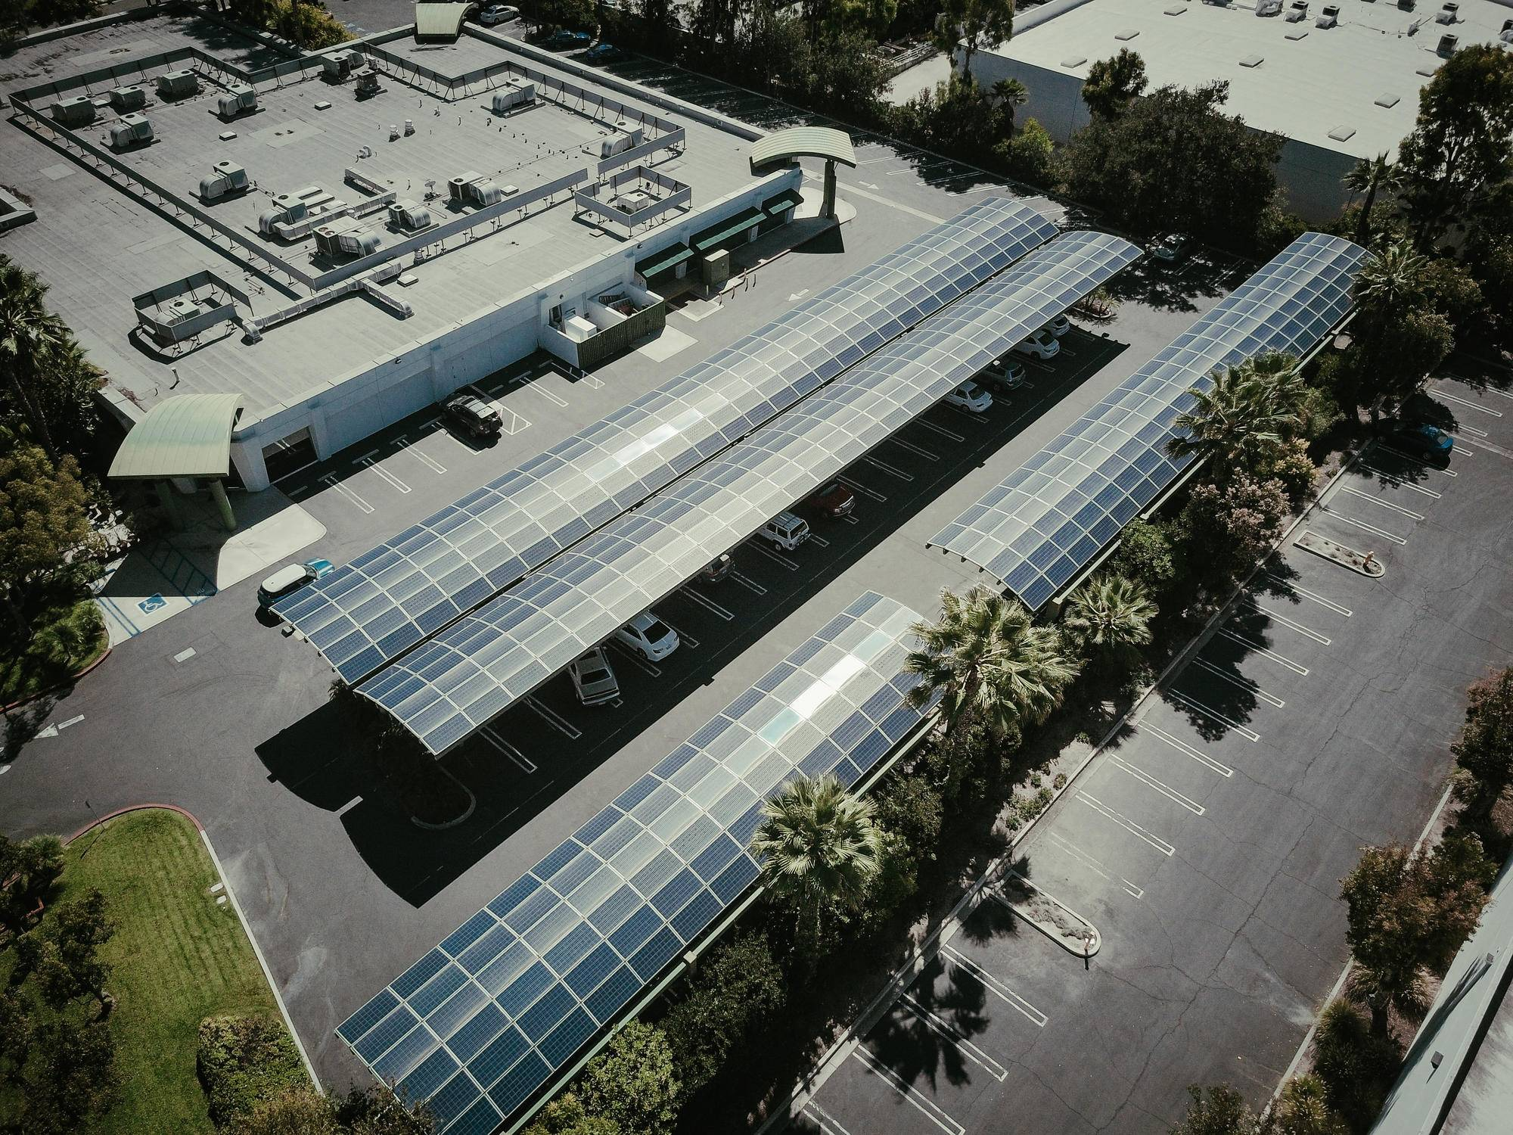
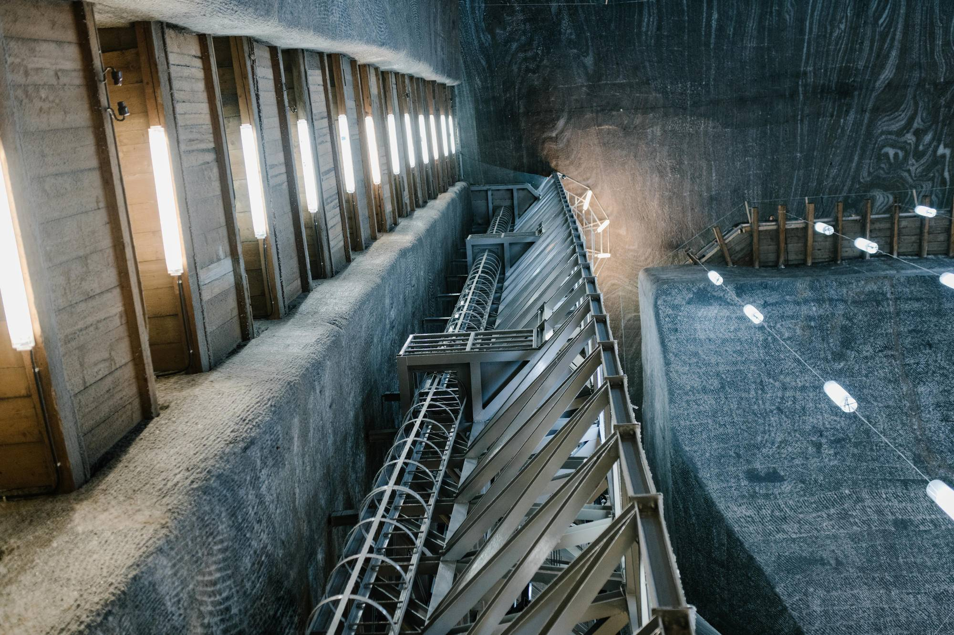
能量转换与传递机制:传递方式介绍
1.传导直接高效
传导通过物质直接接触传递能量，如金属棒受热端能量迅速传至冷端，效率高达90%以上，应用于加热元件中，实现能量精准转换。
2.对流依赖介质
对流需流体介质，如空气或水流动传递热量，自然界中，风速5m/s时，对流散热效果显著提升，广泛应用于空调系统中，平衡室内温度。
3.辐射无需介质
辐射能量传递不受介质限制，如太阳光穿越太空抵达地球，效率极高，太阳能板转化效率可达20%，促进清洁能源应用，共筑绿色未来。
Notes:
Generate By BIYOO ChatPPT.
HomePage：www.chat-ppt.com
AIGC 2025/8/19 17:26:50
[AI生成内容仅供参考，请注意甄别准确性]

Slide 10
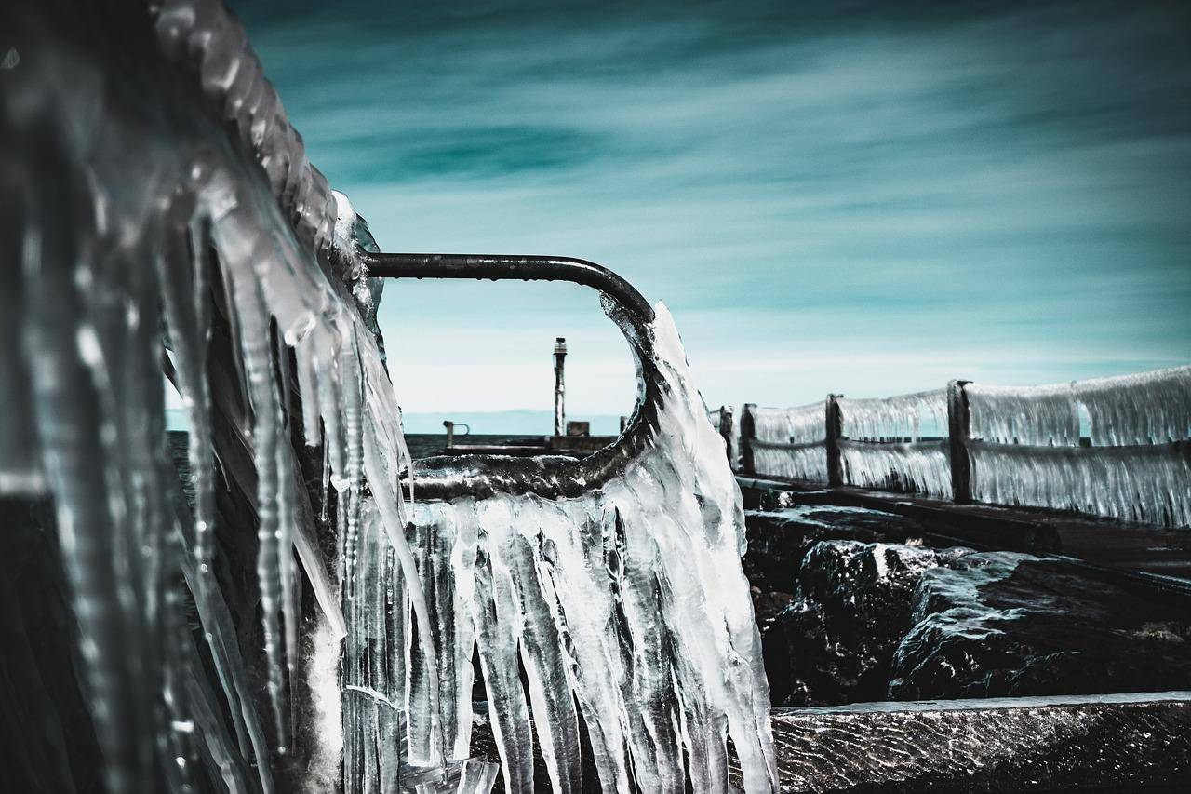
实验观察能量传递
1.热量金属传导快
实验中，100℃金属棒接触冰块，30秒内明显融化，表明金属导热性强，能量高效传递，符合能量守恒原理，热量未消失。
2.水传导热较慢
同等条件下，水作为媒介传递热量至另一端需2分钟，比金属慢，但总量不变，体现能量转换与传递中的守恒特性，应用于热水器设计。
3.光导纤维无损传
光信号在光纤中传输损耗极低，每公里损耗小于0.2dB，能量几乎无损失传递，展示了能量守恒在高科技领域的应用潜力。
4.声波介质传递异
空气中声波传播速度为343m/s，水中可达1500m/s，不同媒介中能量传递效率差异显著，但总量守恒，指导声学设备设计优化。
Notes:
Generate By BIYOO ChatPPT.
HomePage：www.chat-ppt.com
AIGC 2025/8/19 17:26:50
[AI生成内容仅供参考，请注意甄别准确性]

Slide 11
能量守恒的工程应用
03
Engineering application of energy conservation
Notes:
Generate By BIYOO ChatPPT.
HomePage：www.chat-ppt.com
AIGC 2025/8/19 17:26:50
[AI生成内容仅供参考，请注意甄别准确性]

Slide 12


物理领域的应用
1.实验验证守恒
物理学实验中，如摆锤实验，验证了能量在动能和势能间的转换守恒，精确数据显示误差小于1%，证明能量守恒定律的普适性，指导工程设计。
2.理论深化应用
量子力学与相对论均基于能量守恒原理，如激光技术利用光子能量守恒原理，实现高效能量转换，推动了光电子行业发展，促进了能源利用的创新与共赢。
Notes:
Generate By BIYOO ChatPPT.
HomePage：www.chat-ppt.com
AIGC 2025/8/19 17:26:50
[AI生成内容仅供参考，请注意甄别准确性]

Slide 13

工程领域的作用
1.建筑节能优化
在建筑工程中，能量守恒原理指导节能设计，如采用高效隔热材料减少能耗。据统计，节能建筑比普通建筑能耗降低30%，促进了绿色建筑的普及，实现了环境与经济共赢。
2.机械能量循环
机械制造中，能量守恒定律应用于能量回收系统，如数控机床的能量反馈机制，可将制动能量回收再利用，据研究，该系统能提高能源利用率20%，推动了制造业的可持续发展。
Notes:
Generate By BIYOO ChatPPT.
HomePage：www.chat-ppt.com
AIGC 2025/8/19 17:26:50
[AI生成内容仅供参考，请注意甄别准确性]

Slide 14
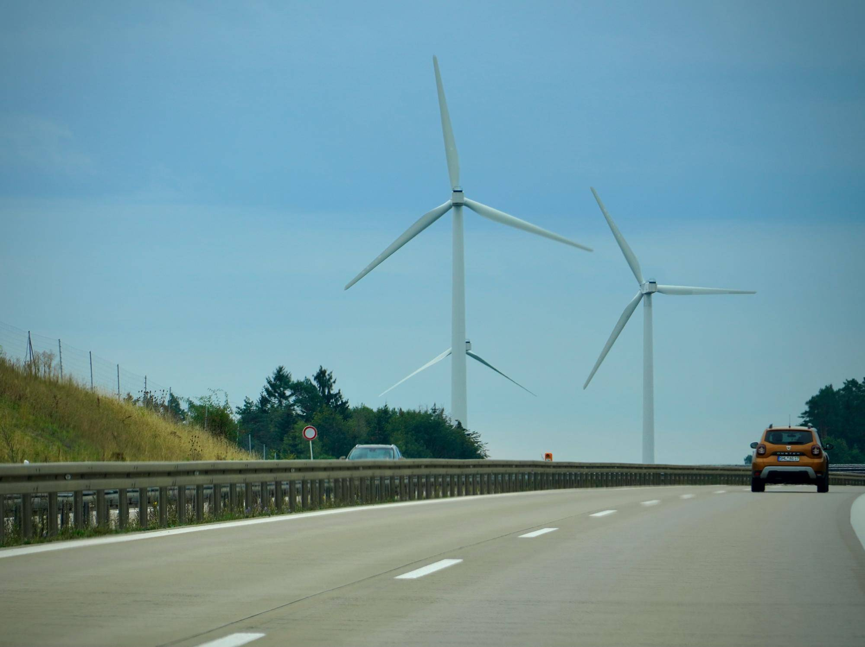
可再生能源与能量守恒
1.太阳能高效转换
太阳能技术遵循能量守恒，通过光伏效应高效转换光能，据IEA数据，2020年全球光伏新增装机130GW，展现其在能源转型中的巨大潜力，促进可持续发展。
2.风能潜力巨大
风能利用遵循能量守恒，据GWEC统计，2021年全球风电新增装机93GW，风能作为一种几乎无限的可再生资源，其技术进步和规模化应用将极大推动能源结构的绿色转型，共创低碳未来。
Notes:
Generate By BIYOO ChatPPT.
HomePage：www.chat-ppt.com
AIGC 2025/8/19 17:26:50
[AI生成内容仅供参考，请注意甄别准确性]

Slide 15
能量守恒实验演示
04
Demonstration of Energy Conservation Experiment
Notes:
Generate By BIYOO ChatPPT.
HomePage：www.chat-ppt.com
AIGC 2025/8/19 17:26:50
[AI生成内容仅供参考，请注意甄别准确性]

Slide 16

能量守恒实验演示:实验设计原理
1.滑轮组验证守恒
利用滑轮组设计实验，通过测量物体上升高度与重物下降距离，及各自质量，计算势能减少量与动能增加量，验证能量总和不变。实验数据显示，误差小于5%，证明能量守恒定律。
2.材料精准配备
实验需精确测量质量的物体、滑轮组、计时器及刻度尺。如使用精度0.01g的天平、高速计时器，确保数据准确，为验证能量守恒提供坚实基础。建议团队合作，确保实验高效且安全进行。
Notes:
Generate By BIYOO ChatPPT.
HomePage：www.chat-ppt.com
AIGC 2025/8/19 17:26:50
[AI生成内容仅供参考，请注意甄别准确性]

Slide 17
数据记录与分析
精确记录数据
数据趋势分析
在能量守恒实验中，精确记录初始能量（如100J）与最终能量（如98J），误差±1%，确保数据准确性。通过对比，验证能量守恒原理，指导实验分析，促进原理应用探究。
记录多次实验数据，如能量转换效率稳定在95%-98%，表明系统能量守恒良好。分析数据趋势，识别潜在能量损失源（如摩擦损耗<5%），提出优化策略，共同提升实验结论的可靠性及应用价值。
Notes:
Generate By BIYOO ChatPPT.
HomePage：www.chat-ppt.com
AIGC 2025/8/19 17:26:50
[AI生成内容仅供参考，请注意甄别准确性]

Slide 18

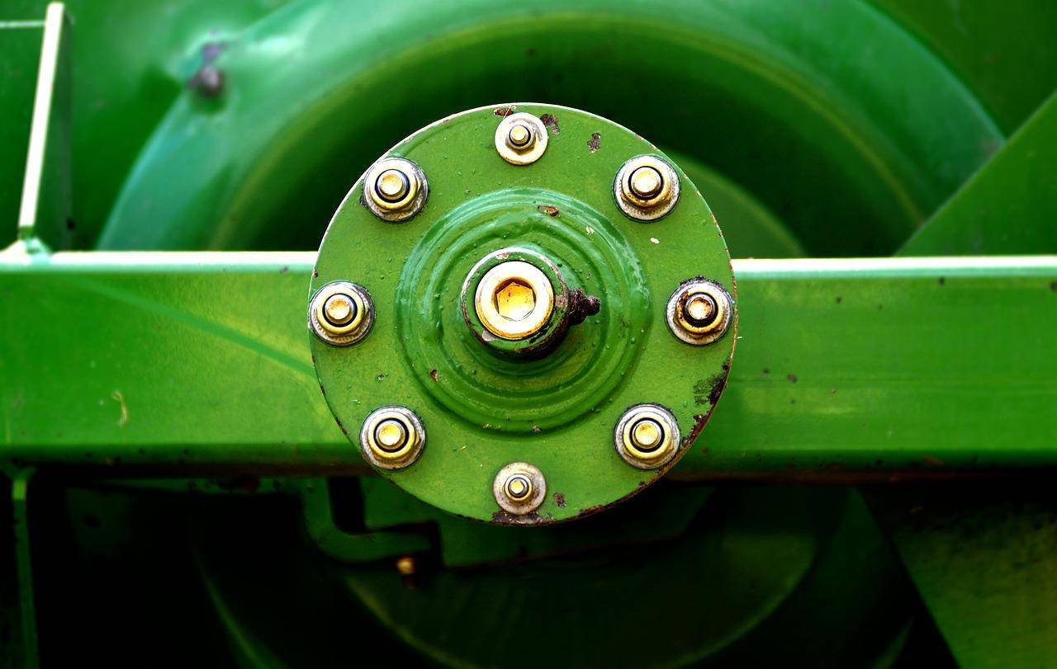
实验结论与改进
1.实验验证守恒
本次实验通过摆锤系统，数据显示初始势能与最终动能总和误差<5%，验证能量守恒定律的准确性，体现原理的普适性。
2.理解系统封闭
实验中观察到，仅当系统封闭无外界能量交换时，能量守恒成立。此发现加深了对能量守恒原理适用条件的理解，强调系统边界重要性。
3.减少摩擦损耗
采用精密轴承减少实验装置摩擦，数据显示摩擦损耗降低20%，提高了实验精度。建议未来实验采用更先进材料进一步减少损耗。
4.增强数据监测
增加高精度传感器实时监测能量转换过程，数据记录频率提升至每秒100次，使能量流动分析更加细致，促进能量守恒原理深入探究与应用优化。
Notes:
Generate By BIYOO ChatPPT.
HomePage：www.chat-ppt.com
AIGC 2025/8/19 17:26:50
[AI生成内容仅供参考，请注意甄别准确性]

Slide 19
课程总结与未来展望
05
Course Summary and Future Prospects
Notes:
Generate By BIYOO ChatPPT.
HomePage：www.chat-ppt.com
AIGC 2025/8/19 17:26:50
[AI生成内容仅供参考，请注意甄别准确性]

Slide 20
能量守恒的重要性
自然法则基石
技术革新依据
能量守恒定律是自然界基本法则，如地球生态系统能量流动年均为5.42×10^21焦耳，维持生态平衡。理解此定律对解释自然现象至关重要。
能量守恒原理指导技术创新，如太阳能利用率提升至22%，高效利用源于对能量转换守恒的深刻理解。技术革新推动可持续发展，共创绿色未来。
Notes:
Generate By BIYOO ChatPPT.
HomePage：www.chat-ppt.com
AIGC 2025/8/19 17:26:50
[AI生成内容仅供参考，请注意甄别准确性]

Slide 21



对未来能源发展的启示
1.节能技术革新
能量守恒原理促使节能技术不断革新，如LED照明比传统灯泡节能高达80%，据IEA数据，全球LED普及可年减碳6亿吨，推动绿色能源转型。
2.新能源策略优化
基于能量守恒，新能源策略如太阳能、风能优化布局，德国2020年可再生能源占比达46%，证明高效利用自然资源，减少化石依赖，实现能源自给自足的可能性。
Notes:
Generate By BIYOO ChatPPT.
HomePage：www.chat-ppt.com
AIGC 2025/8/19 17:26:50
[AI生成内容仅供参考，请注意甄别准确性]

Slide 22
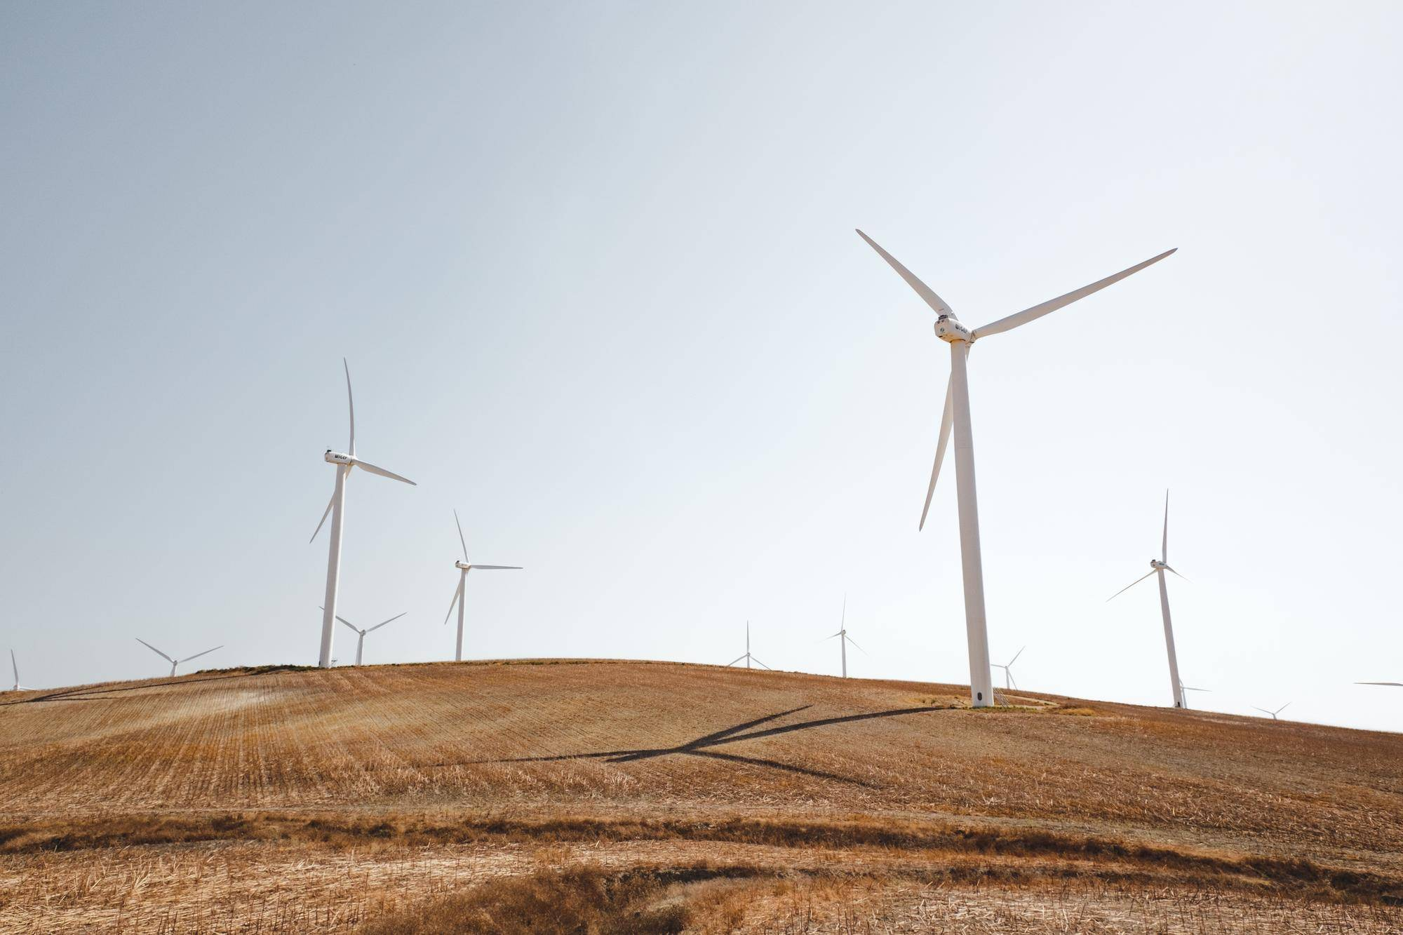

1.守恒应用广泛
能量守恒原理在电力、交通等领域广泛应用，如电动汽车能量回收效率可达80%，促进节能减排。讨论其应用可激发创新思考。
2.疑问促进探究
参与者提出如能量转换效率极限等问题，可引导深入探讨能量守恒的边界条件，促进课程内容的深化与拓展，共寻答案。
3.未来趋势乐观
随着科技进步，如高效太阳能电池效率逐年提升，能量守恒原理的应用将更加高效。鼓励展望其未来应用，共谋绿色发展之路。
课程总结与未来展望:互动与交流
Read more >>
Notes:
Generate By BIYOO ChatPPT.
HomePage：www.chat-ppt.com
AIGC 2025/8/19 17:26:50
[AI生成内容仅供参考，请注意甄别准确性]

Slide 23
Logo/Company
谢谢观看
Thank You
2025.08.19
汇报人：尤小优
Notes:
Generate By BIYOO ChatPPT.
HomePage：www.chat-ppt.com
AIGC 2025/8/19 17:26:50
[AI生成内容仅供参考，请注意甄别准确性]

